Slide 1
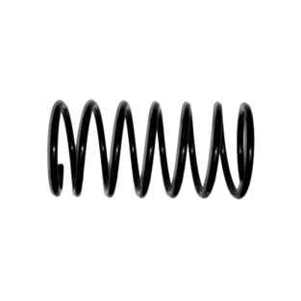
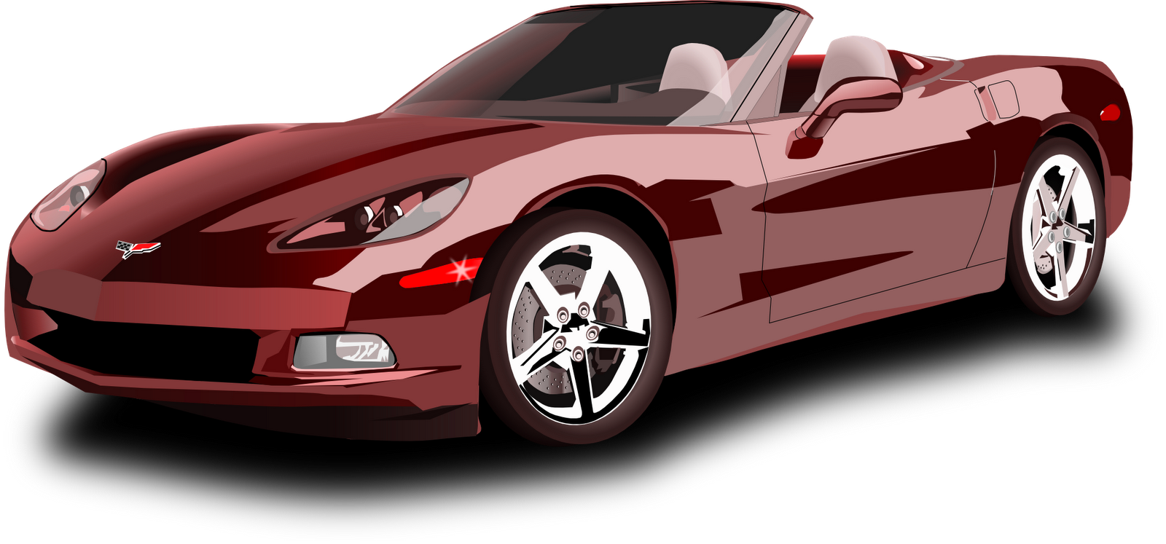
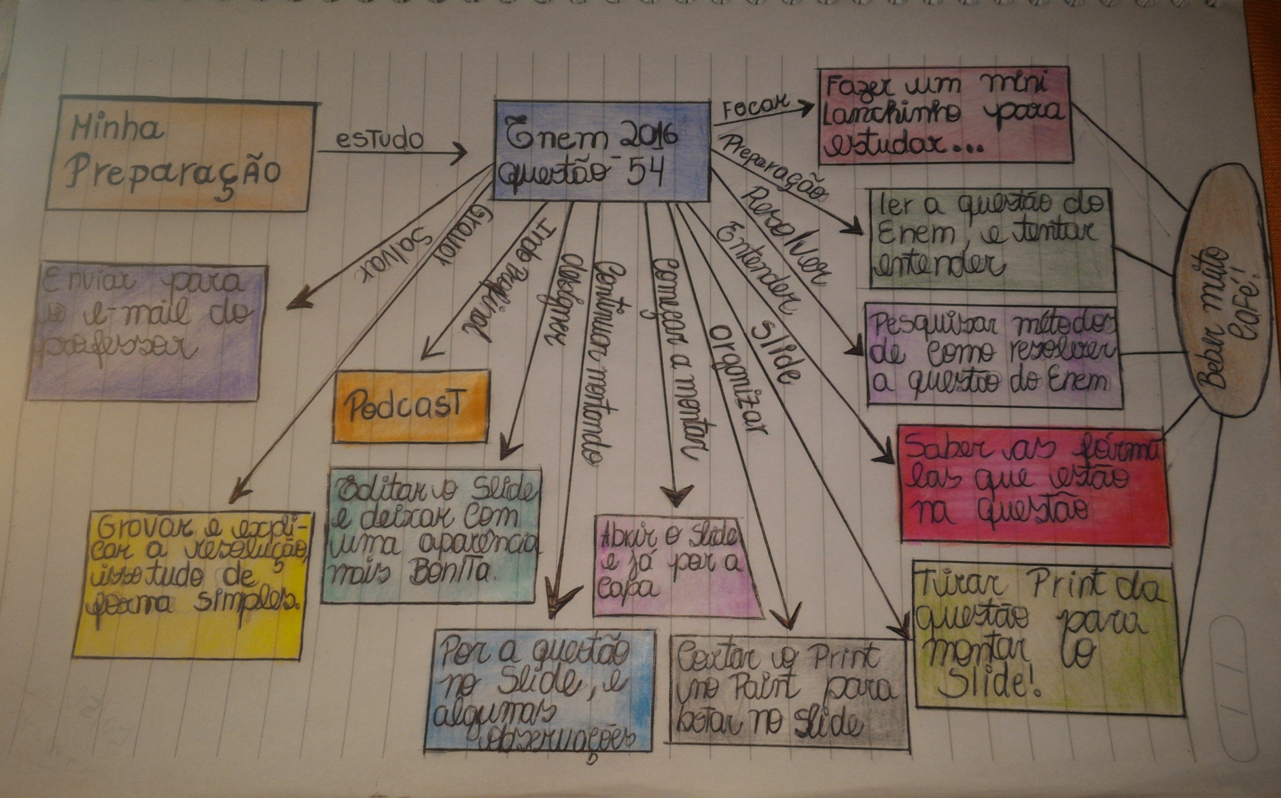
Oficina Pedagógica do Diagrama de Gowin
Piúma-ES, Agosto de 2018
ESTUDANDO PARA O ENEM DE FORMA INVERTIDA
Assunto: Mecânica, Energia potencial elástica.
Aluno: Deibert Lucas de Mattos Pereira
Série: 2° ano | Turma: M01 | Turno: matutino
Professor: Lucas A. Xavier
EEEFM Profª Filomena Quitiba - lucas.perobas@gmail.com
Domínio Conceitual
Domínio Metodológico
Filosofia:
Estudando para o ENEM de forma Invertida
Questão básica
O processo de conversão descrito também é verificado em:
Asserções de valor (Conclusão): A atividade que realizei trouxe benefícios, pois ajuda na aprendizagem da física. Ficou mais fácil de entender todo o processo de uma boa preparação. O diagrama V ajuda e auxilia no estudo para o ENEM.
Teoria: Física (Potencial)
Princípios:
Forma natural Forma deformada
Uma mola comprimida, Cria uma energia
Voltando para a posição de relaxamento, liberando a energia
Com a liberação da energia, ela passa para o carrinho o dando velocidade e ele se movimenta.
Energia potencial elástica sendo transformada em energia cinética.
Adquire velocidade e fica em movimento
Asserções de conhecimento:
Interpretações: Foi consenso que os desafios são grandes na preparação para o Enem, pois requer dedicação e resiliência.
Transformações:
Conceitos:
Mecânica: energia potencial elástica, competência e habilidade.
Competências e habilidades
Competência III - Selecionar, organizar, relacionar, interpretar dados e informações representados de diferentes formas para tomar decisões e enfrentar situações - problema.
Habilidade 20 – Utilizar leis físicas para interpretar processos naturais e tecnológicas que envolvem trocas de calor, mudanças de pressão e densidade ou interações físicas que provoquem movimentos de objetos.
Muita energia
Energia liberada
Registros / Dados:
Mapa Mental
Evento:
Os carrinhos de brinquedos podem ser de vários tipos. Dente eles, há os movidos a corda, em que uma mola em seu interior é comprimida quando a criança puxa o carrinho para trás. Ao ser solto, o carrinho entra em movimento enquanto a mola volta à sua forma inicial. O processo de conversão descrito também é verificado em:
a) Um dínamo b) um freio de automóvel c) um motor a combustão d) uma usina hidroelétrica e) uma atiradeira (estilingue)

